Slide 1
Project & strategy
Consulting proposal
Management & project
Implementing changes
Project & strategy
PROYECTO FINAL
x
x
Alberto Vigna

Slide 2
Consulting toolkit
2022
Contenido
01
02
03
04
x
Modelos
Diseños y arquitecturas
Lecciones
Conclusiones

Slide 3
Project & strategy
Consulting proposal
Management & project
Implementing changes
01
Modelos

Slide 4
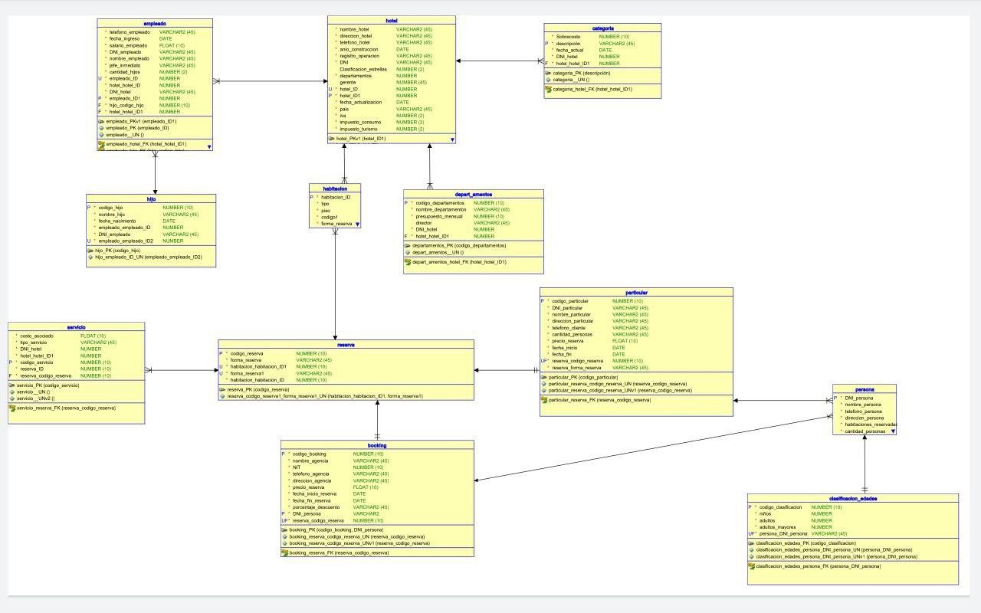
Modelo Relacional
Project & strategy definition

Slide 5
Project & strategy
Consulting proposal
Management & project
Implementing changes
02
Diseños y arquitecturas

Slide 6
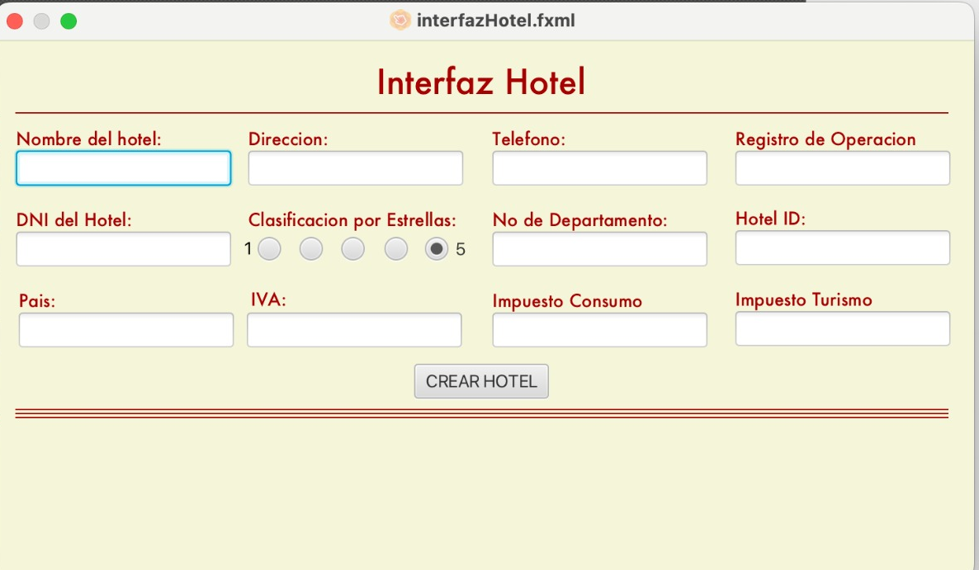
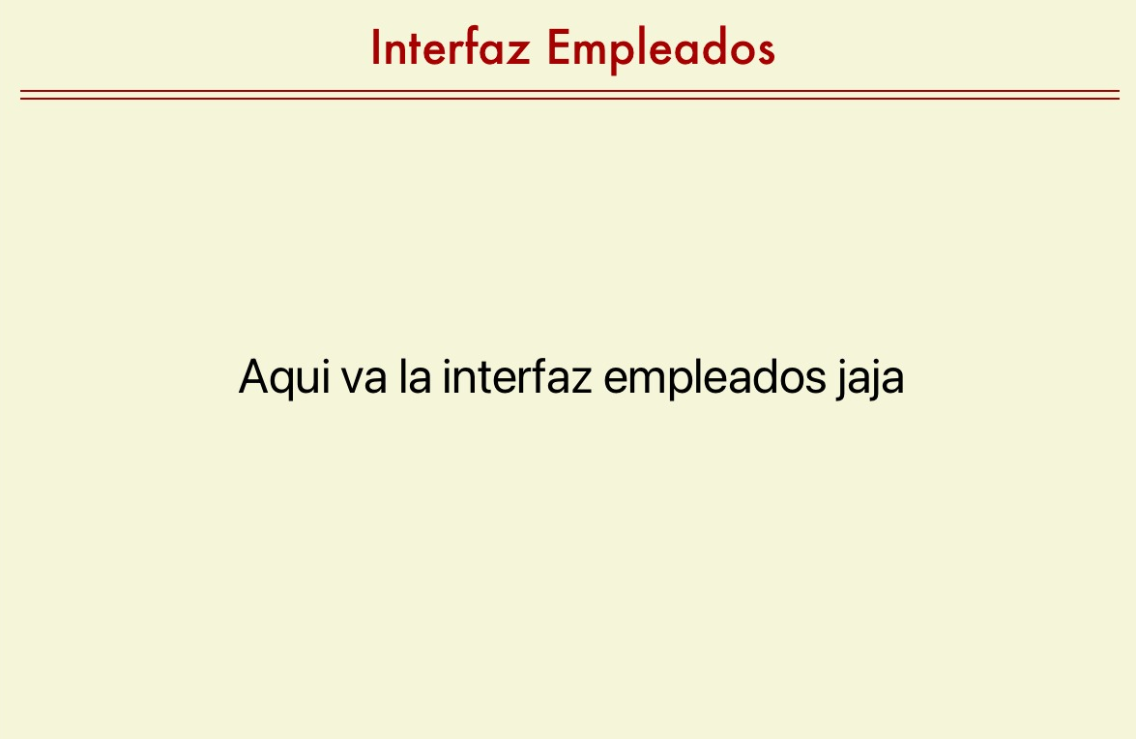
Project & strategy
Consulting proposal
Management & project
Implementing changes
Initiative prioritization
matrix: impact & effort
Impact
Effort
x
An initiative with a high impact would mean one of the following:
The initiative needs to happen in order to achieve the desired future state
The initiative will significantly reduce our cost or increase our revenue
The “effort” criteria is assessed based on the following:
Ease of implementation
Time frame required
Resources required (Number of people, capital investment, premises and equipment, etc...)

Slide 7
Project & strategy
Consulting proposal
Management & project
Implementing changes
Lecciones
03
You can enter a subtitle here in case you need it

Slide 8
Project & strategy
Consulting proposal
Management & project
Implementing changes
Lo que aprendimos…
x
A lo largo de la realización tanto del segundo proyecto como el del proyecto final, aprendimos lo siguiente:
Realizar la conexión de una base de datos a una aplicación como la que se propuso en el enunciado del proyecto.
La utilización de JavaFX para la creación de aplicaciones con una interfaz gráfica, junto con el Scene Builder.
La programación en PL/SQL.
La manipulación de una base de datos desde una aplicación.

Slide 9
Project & strategy
Consulting proposal
Management & project
Implementing changes
Conclusiones
04

Slide 10
Para finalizar…
JavaFX nos pareció que posee una gran flexibilidad tanto para el diseño de interfaces, como para el desarrollo del código.
El proyecto propuesto nos pareció bastante interesante. Nos ayudó mucho con nuestras habilidades para programar, además que tuvimos que investigar bastante para profundizar y enriquecer nuestros conocimientos sobre el tema.

Slide 11
Project & strategy
Consulting proposal
Management & project
Implementing changes
Muchas gracias
¿Alguna pregunta?
Please keep this slide for the attribution

Slide 12


